Slide 1
Repetition – NATURSYN I ROMANTIKKEN.
3.M

Slide 2
Schack Staffeldt
NY TEKST
Indvielsen (1804)

Slide 3
TEKST
1. Jeg sad paa Pynten ved Sundets Bred,
Himlene smilte,
Og saae med Længsel i Dybet ned,
Bölgerne hvillte,
Da hælded’ Solen til Havets Bryst
Og rundtom rødmede Luft og Kyst
2. Og brat fra Skyerne Strengeleeg
Anelsen vakte
I Aftenröde Musen nedsteeg,
Harpen mig rakte,
Og raskt et brændende Kys mig gav,
Nedsynkende i det luende Hav.
ARBEJDSSPØRGSMÅL
Str. 1.
Giv en karakteristisk af Staffeldts beskrivelse af naturen. Hvilke sproglige virkemidler gør han brug af?
Str. 2
Hvad er det, der sker for jeg’et på realplan og på billedplan?
Str. 1+2:
Hvordan er stemningen her i den første halvdel af digtet?

Slide 4
TEKST
3. Da rundt en anden Natur der blev,
Vindene talte;
Fra Skyer, som blege for Maanen hendrev,
Aanderne kaldte,
Et Hierte slog varmt og kiærligt i Alt,
I Alt mig vinked’ min egen Gestalt.
4. Dog blev fra nu for Tanke og Trang
Jorden et Fængsel;
Vel lindrer ved Anelse, Dröm og Sang
Hiertet sin Længsel,
Dog brænder mig Kysset, jeg kiender ei Fred
Førend jeg drager Himlene ned!
ARBEJDSSPØRGSMÅL
Str. 3.
Hvilke sproglige virkemidler anvendes? Hvilket effekt har det?
Hvordan er stemningen her i 3. strofe i forhold til strofe 1 og 2?
Hvad sker der på real- og billedplan?
Str. 4:
Hvad er effekten af jeg’ets oplevelse?
Hvad er ’Kysset’ et symbol på?

Slide 5
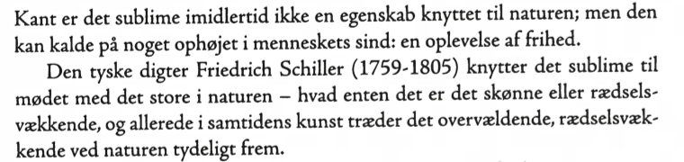
Naturen som Kirke
At noget er sublimteller ophgjet, vil sige at det overskrider den karakterisere Baggesens oplevelser, mä vi se lidt pa et centralt begreb fra den almindeligetilverelse. Det sublime er grænsesprængende og overvældende. For

Slide 6
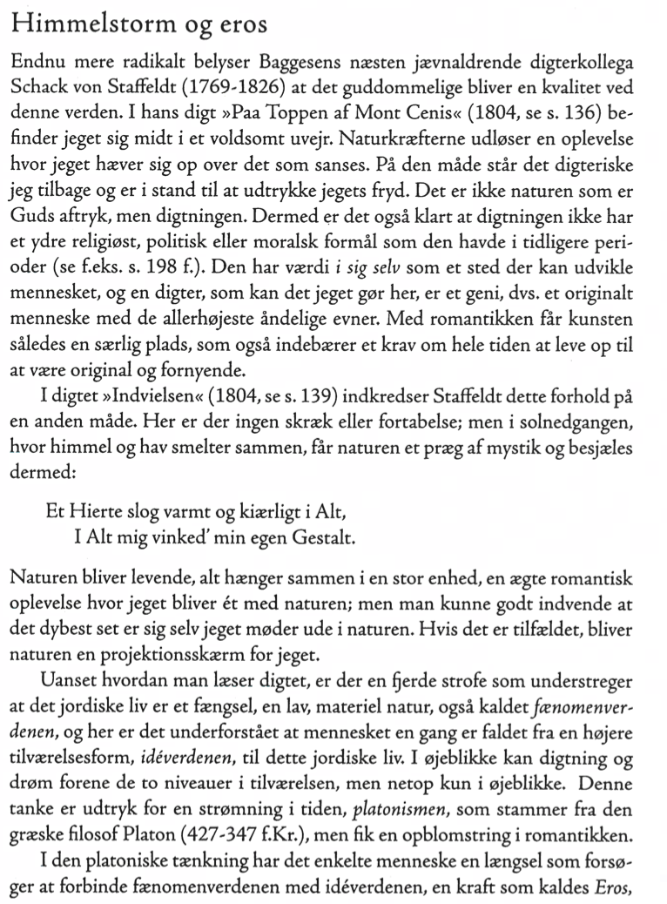

Slide 7
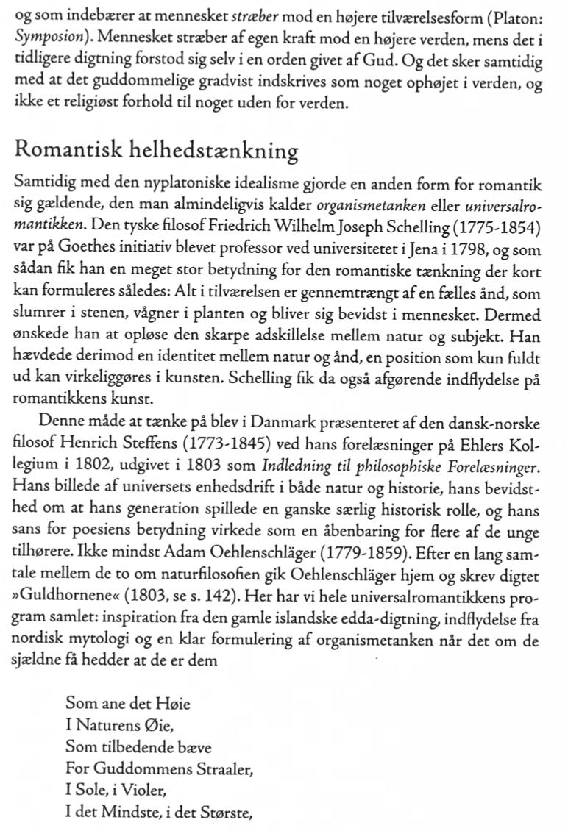

Slide 8
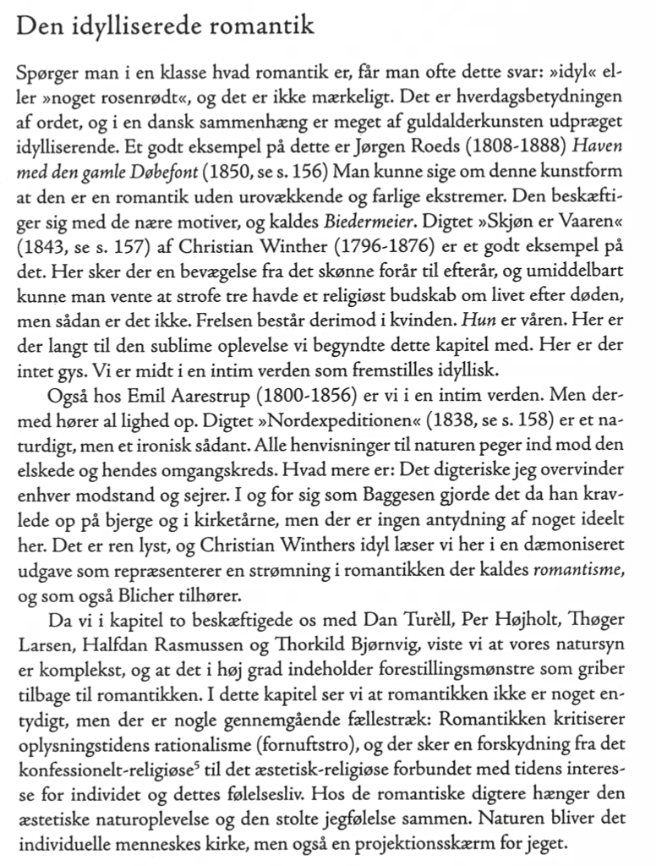

Slide 9
Noter til natursynet i romantikken fra teksten:
Det romantiske projekt: Naturen som kirke.
Diskuter hvilke dele, der kan bruges til at sige noget om natursynet i Indvielsen.
Idylliseret natur.
Det guddommelige skrives ind i vores verden – en horisontal anskuelse. Ses bl.a. ved den hyppige brug af besjæling.
Digteren søger noget ophøjet i naturen som bliver individets kirke.
Søger en sammenhæng som digteren gennem sin poesi kan formidle – digtergeniet.
Det sublime: Et ophøjet/grænsesprængende/overvældende øjeblik.
Nyplatonisme: En dualistisk verdensopfattelse: Ideernes verden (den åndelige verden og fænomenernes verden (materielle verden).
Eros: Længslen efter at forbinde disse to verdener.
Universalromantik/Organismetanken: Alt er ét. Gud er i alt – panteisme.
Det romantiske historiesyn: Fortiden er ædel. Nutiden er ussel. Fremtiden skal være ædel som fortiden.
Nationalromantikken – hylde det særligt danske.

Slide 10
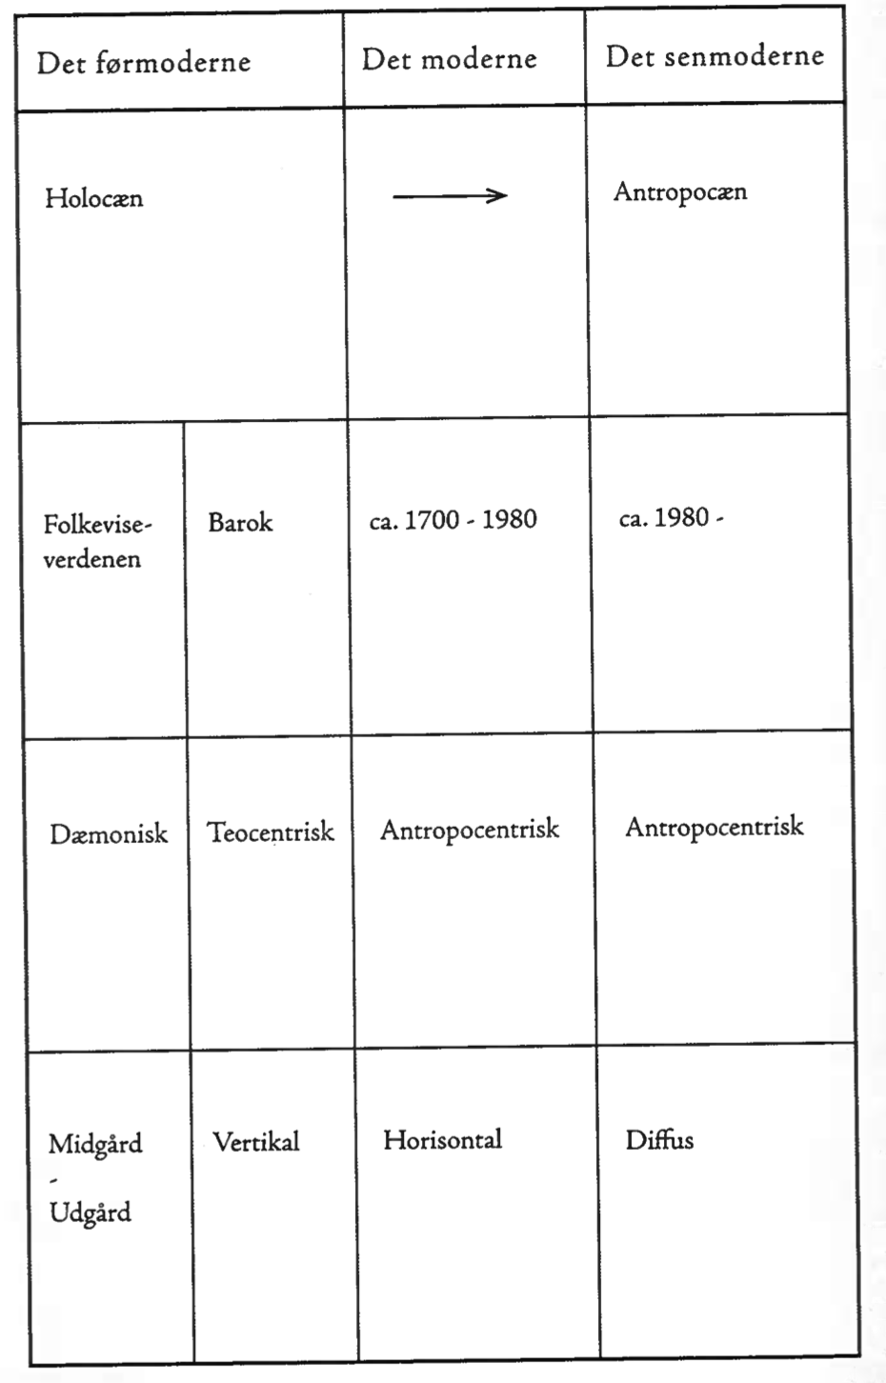

Slide 11
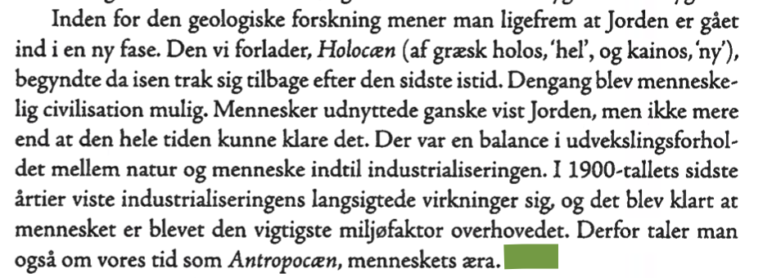
Natursyn - overordnet

Slide 12
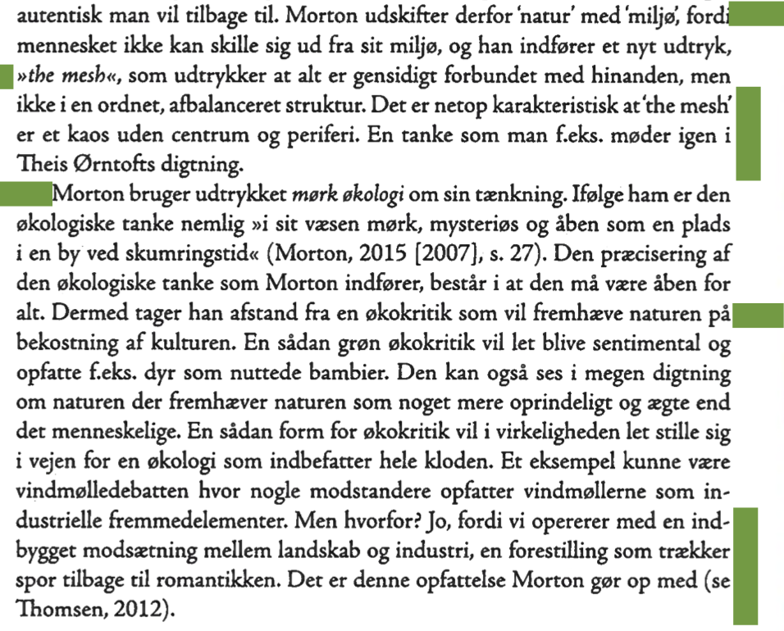

Slide 13
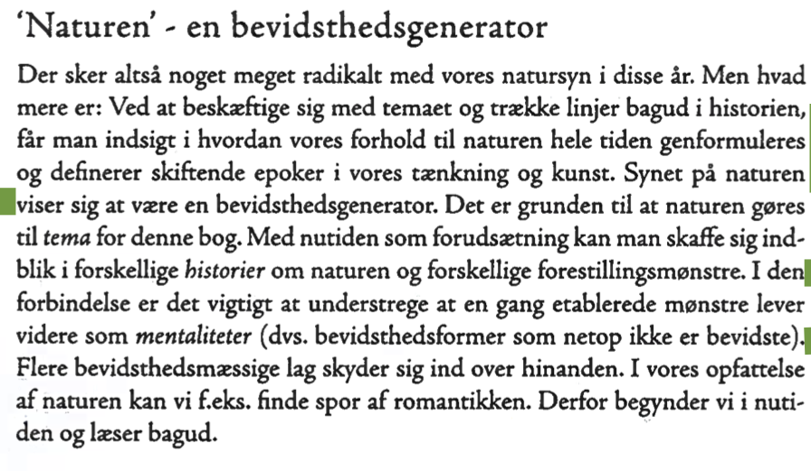

Slide 14
brug noterne i denne PPT og karakteriser (i noteform) natursynet i følgende kernetekster fra forløbet
- tilføj også gerne andet relevant om teksterne som fx forfatter og periode.
- Er der noget I er I tvivl om, så spørg mig og hinanden, så der er helt styr på det inden eksamen. Alle tekster ligger i undervisningsbeskrivelsen

Slide 15
Nu falmer skoven trindt om land

Slide 16
Digte 2014

Slide 17
Jern

Slide 18
Simon Peder

Slide 19
Marie en fortælling fra Vesterhavet

Slide 20
Robert Storm Petersen – Tilbage til Naturen

Slide 21
Klokken

Slide 22
Perspektivere…
Forsøg at perspektivere en eller flere tekster fra forløbet til hinanden.
Se vejledningen til at lave en god perspektivering i danskfaget i modulet til i dag.
Dette er også godt at læse op på inden den skriftlige eksamen.

